Slide 1
ΠΛΕ70: Ανάκτηση Πληροφορίας
Διδάσκουσα: Ευαγγελία Πιτουρά
Διάλεξη 7: Αξιολόγηση στην Ανάκτηση Πληροφορίας.

Slide 2
Τι είδαμε στο προηγούμενο μάθημα
Κεφ. 6
Βαθμολόγηση και κατάταξη εγγράφων
  Στάθμιση όρων (term weighting)
  Αναπαράσταση εγγράφων και ερωτημάτων ως διανύσματα
Θέματα Υλοποίησης
Περίληψη αποτελεσμάτων

Slide 3
Τι θα δούμε σήμερα;
Κεφ. 8
Ποια τεχνική ή πιο σύστημα ανάκτησης πληροφορίας είναι καλύτερο;
Πως μπορούμε να το αξιολογήσουμε;
  Αξιολόγηση συστημάτων ανάκτησης πληροφορίας και μηχανών αναζήτησης: μεθοδολογία και μέτρα

Slide 4
Αξιολόγηση συστήματος
Κεφ. 8
  Αποδοτικότητα (Performance)
  Πόσο γρήγορη είναι η κατασκευή του ευρετηρίου;
    Αριθμός εγγράφων την ώρα (throughput)
  Πόσο μεγάλο είναι το ευρετήριο (αποθήκευση);
  Πόσο γρήγορη είναι η αναζήτηση;
    π.χ., latency (χρόνος απόκρισης) ή throughput (ρύθμο-απόδοση) ως συνάρτηση των ερωτημάτων ανά δευτερόλεπτο ή του μεγέθους του ευρετηρίου
  Εκφραστικότητα της γλώσσας ερωτημάτων
  επιτρέπει τη διατύπωση περίπλοκων αναγκών πληροφόρησης;
  Ποιο είναι το κόστος ανά ερώτημα;
    Π.χ., σε δολάρια

Slide 5
Μέτρα για μηχανές αναζήτησης
Κεφ. 8
Όλα αυτά τα κριτήρια είναι μετρήσιμα (measurable): μπορούμε να ποσοτικοποιήσουμε την ταχύτητα/μέγεθος/χρήματα και να κάνουμε την εκφραστικότητα συγκεκριμένη
Ωστόσο μια βασική μέτρηση για μια μηχανή αναζήτησης είναι η ικανοποίηση των χρηστών (user happiness)

Slide 6
Μέτρα για μηχανές αναζήτησης
Κεφ. 8
Τι κάνει ένα χρήστη χαρούμενο; Οι παράγοντες περιλαμβάνουν:
    Ταχύτητα απόκρισης (Speed of response)
    Μέγεθος/κάλυψη ευρετηρίου
    Εύχρηστη διεπαφή (Uncluttered UI)
    Χωρίς κόστος (free)
    Συνάφεια (relevance): Κανένα από αυτά δεν αρκεί: εξαιρετικά γρήγορες αλλά άχρηστες απαντήσεις δεν ικανοποιούν ένα χρήστη
  Θα επικεντρωθούμε στο πως «μετράμε» τη συνάφεια;
  Effectiveness (αποτελεσματικότητα) vs Efficiency (αποδοτικότητα)

Slide 7
Ποιοι είναι οι χρήστες σε μια μηχανή αναζήτησης;
Κεφ. 8.6.2
Ποιος είναι ο χρήστης που προσπαθούμε να ικανοποιήσουμε;
Εξαρτάται από την εφαρμογή
Μηχανές αναζήτησης στο Web: Searcher. Επιτυχία: Ο χρήστης βρίσκει αυτό που ψάχνει. Μέτρο: ρυθμός επιστροφής στη συγκεκριμένη μηχανή αναζήτησης
Μηχανές αναζήτησης στο Web: Διαφημιστής. Επιτυχία: Searcher «κλικάρει» στη διαφήμιση. Μέτρο: clickthrough rate
Ecommerce: Αγοραστής. Επιτυχία: Ο αγοραστής αγοράζει κάτι. Μέτρο: χρόνος για την αγορά, ποσοστό των searchers που γίνονται αγοραστές
Ecommerce: Πωλητής. Επιτυχία: Ο πωλητής πουλάει κάτι. Μέτρο: κέρδος ανά πώληση.
Επιχείρηση: CEO. Επιτυχία: Οι εργαζόμενοι γίνονται πιο αποδοτικοί (λόγω αποτελεσματικής αναζήτησης). Μέτρο: κέρδος της εταιρείας.

Slide 8
Βασικό κριτήριο: Συνάφεια
Κεφ. 8.6.2
Η ικανοποίηση του χρήστη συνήθως εξισώνεται με τη συνάφεια (relevance) των αποτελεσμάτων της αναζήτησης με το ερώτημα
Μα πως θα μετρήσουμε τη συνάφεια;

Slide 9
Benchmarks
Κεφ. 8.6.2
Η καθιερωμένη μεθοδολογία στην Ανάκτηση Πληροφορίας αποτελείται από τρία στοιχεία:
Μία πρότυπη συλλογή εγγράφων (benchmark document collection)
Μια πρότυπη ομάδα ερωτημάτων (benchmark suite of queries)
Μια αποτίμηση της συνάφειας για κάθε ζεύγος ερωτήματος-εγγράφου, συνήθως δυαδική: συναφής (R) - μη συναφής (Ν) – (gold standard/ground truth) που μας λέει αν το έγγραφο είναι συναφές ως προς το ερώτημα

Slide 10
Συνάφεια και Ανάγκη Πληροφόρησης
Κεφ. 8.2
  Συνάφεια ως προς τι;
  Συνάφεια ως προς το ερώτημα ή ως προς την ανάγκη πληροφόρησης
  Ανάγκη Πληροφόρησης (Information need i) : «Ψάχνω για πληροφορία σχετικά με το αν το κόκκινο κρασί είναι πιο αποτελεσματικό από το λευκό κρασί για τη μείωση του ρίσκου για καρδιακή προσβολή»
  Μεταφράζεται στην ερώτημα:
  Ερώτημα q: [red wine white wine heart attack]
  Έστω το έγγραφο d′: At heart of his speech was an attack on the wine industry lobby for downplaying the role of red and white wine in drunk driving.
    d′ άριστο ταίριασμα στο ερώτημα q
    d′ δεν είναι συναφές με την ανάγκη πληροφόρησης i

Slide 11
Συνάφεια και Ανάγκη Πληροφόρησης
Κεφ. 8.2
  Η ικανοποίηση του χρήστη μπορεί να μετρηθεί μόνο με τη συνάφεια ως προς την ανάγκη πληροφόρησης και όχι ως προς το ερώτημα
  Το ακριβές είναι συνάφεια έγγραφου-ανάγκης πληροφόρησης αν και χρησιμοποιούμε και συνάφεια εγγράφου-ερωτήματος.

Slide 12
Μέτρα Συνάφειας
Κεφ. 8.6.2
Δεδομένης της αποτίμησης των αποτελεσμάτων ενός συστήματος (ground truth) πως εκτιμάμε τη συνάφεια του συστήματος;
Θα ορίσουμε σχετικά μέτρα
Το μέτρο υπολογίζεται για κάθε ερώτημα και παίρνουμε το μέσο όρο για το σύνολο των ερωτημάτων
Αρχικά, θα θεωρήσουμε δυαδικές αξιολογήσεις: Συναφές/Μη Συναφές

Slide 13
Μέτρα Συνάφειας
Κεφ. 8.6.2
Δυο κατηγορίες μέτρων:
  Μέτρα που αγνοούν τη διάταξη
  Μέτρα που λαμβάνουν υπ’ όψιν τη διάταξη
Θα δούμε στην αρχή μέτρα που αγνοούν τη διάταξη

Slide 14
Μέτρα Συνάφειας χωρίς Διάταξη
Κεφ. 8
Τα αποτελέσματα μιας ερώτησης θεωρούνται ως σύνολο, δηλαδή αξιολογούμε τη συνάφεια ενός συνόλου (δεν υπάρχει διάταξη)
Παράδειγμα:
Έστω μια συλλογή με 1,000,120 έγγραφα, και μια ερώτηση για την οποία υπάρχουν 80 συναφή έγγραφα.
Η απάντηση που μας δίνει το ΣΑΠ έχει 60 έγγραφα από τα οποία τα 20 είναι συναφή και τα 40 μη συναφή.
Πόσο «καλό» είναι;
Πως θα μετρήσουμε τη συνάφεια του;

Slide 15


Ακρίβεια και Ανάκληση
Κεφ. 8.3
  Precision (P) – Ακρίβεια είναι το ποσοστό των ανακτημένων εγγράφων που είναι συναφή
  Recall (R) – Ανάκληση είναι το ποσοστό των συναφών εγγράφων που ανακτώνται

Slide 16
Πίνακας Ενδεχομένων
Κεφ. 8
Πίνακας Ενδεχόμενων (Incidence Matrix)
 | relevant | not relevant
retrieved | 20 (TP) | 40 (FP) | 60
not retrieved | 60 (FN) | 1,000,000 (TN) | 1,000,060
 | 80 | 1,000,040 | 1,000,120

Slide 17
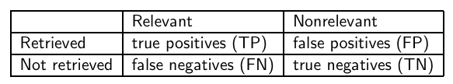
Ακρίβεια και Ανάκληση
Κεφ. 8.3
Πίνακας Ενδεχόμενων (Incidence Matrix)
πραγματικά
αποτέλεσμα
Entire document collection
  P = TP / ( TP + FP )
  R = TP / ( TP + FN )
Relevant documents
Retrieved documents

Slide 18
Πίνακας Ενδεχομένων
Κεφ. 8
Πίνακας Ενδεχόμενων (Incidence Matrix)
 | relevant | not relevant
retrieved | 20 (TP) | 40 (FP) | 60
not retrieved | 60 (FN) | 1,000,000 (TN) | 1,000,060
 | 80 | 1,000,040 | 1,000,120
Precision = 20/60 = 1/3
Recall = 20/80 = 1/4

Slide 19
Ακρίβεια vs Ανάκληση
Κεφ. 8.3
  Η ανάκληση μπορεί να αυξηθεί με το να επιστρέψουμε περισσότερα έγγραφα
    Η ανάκληση είναι μια μη-φθίνουσα συνάρτηση των εγγράφων που ανακτώνται (Ένα σύστημα που επιστρέφει όλα τα έγγραφα έχει ποσοστό ανάκλησης 100%!)
  Το αντίστροφο ισχύει για την ακρίβεια (συνήθως):
    Είναι εύκολο να πετύχεις μεγάλη ακρίβεια με πολύ μικρή ανάκληση (Έστω ότι το έγγραφο με το μεγαλύτερο βαθμό είναι συναφές. Πως μπορούμε να μεγιστοποιήσουμε την ακρίβεια;)
  Σε ένα καλό σύστημα η ακρίβεια ελαττώνεται όσο περισσότερα έγγραφα ανακτούμε ή με την αύξηση της ανάκλησης
Το τι από τα δύο μας ενδιαφέρει περισσότερα εξαρτάται και από την εφαρμογή (π.χ., web vs email search)

Slide 20
Ακρίβεια και Ανάκληση
Επιστρέφει συναφή έγγραφα αλλά χάνει και πολλά συναφή
Το ιδανικό
1
Precision
Επιθυμητή περιοχή
0
1
Recall
Επιστρέφει κυρίως συναφή έγγραφα αλλά και κάποια σκουπίδια

Slide 21
Αρμονικό Μέσο
Κεφ. 8.3
  Πως θα συνδυάσουμε το P και R;
  Π.χ., το αριθμητικό μέσο (arithmetic mean)
  Το απλό αριθμητικό μέσο μιας μηχανής αναζήτησης που επιστρέφει τα πάντα είναι 50%, που είναι πολύ υψηλό
  Θα θέλαμε με κάποιο τρόπο να τιμωρήσουμε την πολύ κακή συμπεριφορά σε οποιοδήποτε από τα δύο μέτρα.
  Αυτό επιτυγχάνεται παίρνοντας το ελάχιστο
  Αλλά το ελάχιστο είναι λιγότερο ομαλό (smooth) και είναι δύσκολο να σταθμιστεί
  Γεωμετρικό μέσο (geometric mean): γινόμενο
  Το F (αρμονικό μέσο) είναι ένα είδος ομαλού ελάχιστου

Slide 22
Ένα συνδυαστικό μέτρο F
Κεφ. 8.3
  Συνήθως ισορροπημένο (balanced) F₁
    Aρμονικό μέσο των P και R
    F1 = 1/ [(1/2)1/P + (1/2)1/R] = 2PR/P+R
Πιο κοντά στη μικρότερη από δύο τιμές

Slide 23
Αρμονικό Μέσο
Κεφ. 8.3
Τιμές στο 0-1, αλλά συνήθως σε ποσοστά

Slide 24



Ένα συνδυαστικό μέτρο F
Κεφ. 8.3
  Το μέτρο F επιτρέπει μια αντιστάθμιση (trade off) της ακρίβεια και της ανάκλησης.
  όπου α ϵ [0, 1] and thus b² ϵ [0,∞]
  Συνήθως ισορροπημένο (balanced) F₁ με α = 0.5 και b = 1
    Αυτό είναι το αρμονικό μέσο των P και R
  Για ποια περιοχή τιμών του β η ανάκληση σταθμίζεται περισσότερο από την ακρίβεια;

Slide 25

Παράδειγμα
Κεφ. 8.3
 | relevant | not relevant
retrieved | 20 | 40 | 60
not retrieved | 60 | 1,000,000 | 1,000,060
 | 80 | 1,000,040 | 1,000,120
  P = 20/(20 + 40) = 1/3
  R = 20/(20 + 60) = 1/4

Slide 26
Ορθότητα (Accuracy)
Κεφ. 8.3
  Γιατί να χρησιμοποιούμε περίπλοκα μέτρα όπως ακρίβεια, ανάκληση και F?
  Γιατί όχι κάτι πιο απλό;
  Ορθότητα (Accuracy) είναι το ποσοστό των αποφάσεων (συναφή/μη συναφή) που είναι σωστές (ως πρόβλημα ταξινόμησης σε δύο κλάσεις).
  Με βάση τον πίνακα ενδεχομένων:
  accuracy = (TP + TN)/(TP + FP + FN + TN).
  Γιατί αυτό δεν είναι χρήσιμο στην ΑΠ;

Slide 27
Ορθότητα
Κεφ. 8.3
  Παράδειγμα
 | relevant | not relevant
retrieved | 18 | 2
not retrieved | 82 | 1,000,000,000

Slide 28

Ορθότητα
Κεφ. 8.3
  Η μηχανή αναζήτησης snoogle επιστρέφει πάντα 0 αποτελέσματα (“0 matching results found”), ανεξάρτητα από το ερώτημα. Τι μας λέει όμως η ορθότητα (accuracy);

Slide 29
Ορθότητα
Κεφ. 8.3
  Απλό κόλπο για τη μεγιστοποίηση της ορθότητας στην ΑΠ: πες πάντα όχι και μην επιστρέφεις κανένα έγγραφο
  Αυτό έχει ως αποτέλεσμα 99.99% ορθότητα στα περισσότερα ερωτήματα
  Searchers στο web (και γενικά στην ΑΠ) θέλουν να βρουν κάτι και έχουν κάποια ανεκτικότητα στα «σκουπίδια»
  Καλύτερα να επιστρέφεις κάποια κακά hits αρκεί να επιστέφεις κάτι
  → Για την αποτίμηση, χρησιμοποιούμε την ακρίβεια, ανάκληση και F

Slide 30
Δυσκολίες στη χρήση P/R
Κεφ. 8.3
Πρέπει να υπολογιστούν μέσοι όροι για μεγάλες ομάδες συλλογών εγγράφων/ερωτημάτων
Χρειάζονται εκτιμήσεις συνάφειας από ανθρώπους
  Οι χρήστες γενικά δεν είναι αξιόπιστοι αξιολογητές
Οι εκτιμήσεις πρέπει να είναι δυαδικές
  Ενδιάμεσες αξιολογήσεις;
Εξαρτώνται από τη συλλογή/συγγραφή
  Τα αποτελέσματα μπορεί να διαφέρουν από το ένα πεδίο στο άλλο
  Development test collection (tune το σύστημα για μια συλλογή και εκτίμησε την απόδοση του σε αυτήν)

Slide 31
Μη γνωστή ανάκληση
Ο συνολικός αριθμός των συναφών εγγράφων δεν είναι πάντα γνωστός:
  Δειγματοληψία – πάρε έγγραφα από τη συλλογή και αξιολόγησε τη συνάφεια τους.
  Εφάρμοσε διαφορετικούς αλγόριθμους για την ίδια συλλογή και την ίδια ερώτηση και χρησιμοποίησε το άθροισμα των συναφών εγγράφων

Slide 32
Μέτρα Συνάφειας χωρίς Διάταξη (επανάληψη)
Κεφ. 8.6.2
Τα αποτελέσματα μιας ερώτησης θεωρούνται σύνολο, δηλαδή αξιολογούμε τη συνάφεια ενός συνόλου
Πίνακας Ενδεχομένων
 | relevant | not relevant
retrieved | 20 TP | 40 FP | 60
not retrieved | 60 FP | 1,000,000 TN | 1,000,060
 | 80 | 1,000,040 | 1,000,120
  Ακρίβεια (precision): P = TP / ( TP + FP )
  Ανάκληση (recall): R = TP / ( TP + FN )
  Μέτρηση F: F = 2PR/ P + R
  Ορθότητα (accuracy) A = (TP + TN)/(TP + FP + FN + TN).

Slide 33
Μέτρα Συνάφειας χωρίς Διάταξη (επανάληψη)
Κεφ. 8.6.2
Άσκηση 8.1
Ένα ΣΑΠ επιστρέφει 8 συναφή και 10 μη συναφή έγγραφα.
Συνολικά υπάρχουν 20 σχετικά έγγραφα.

Slide 34
Τι γίνεται όταν υπάρχει διάταξη των αποτελεσμάτων;

Slide 35
Αξιολόγηση Καταταγμένης Ανάκτησης
Κεφ. 8.4
Ο χρήστης δε βλέπει όλη την απάντηση, αντίθετα αρχίζει από την κορυφή της λίστας των αποτελεσμάτων
Θεωρείστε την περίπτωση που:
Answer(System1,q) = <N N N N N N N R R R>
Answer(System2,q) = <R R R N N N N N N N>
  Η ακρίβεια, ανάκληση και το F είναι μέτρα για μη καταταγμένα (unranked) σύνολα .
  Πως μπορούμε να τα τροποποιήσουμε τα μέτρα για λίστες με διάταξη;

Slide 36
Καμπύλη Ακρίβειας/Ανάκλησης
Κεφ. 8.4
  Πως μπορούμε να τα τροποποιήσουμε τα μέτρα για λίστες με διάταξη;
    Απλώς υπολόγισε το μέτρο συνόλου για κάθε πρόθεμα: το κορυφαίο 1, κορυφαία 2, κορυφαία 3, κορυφαία 4 κλπ αποτελέσματα
  Με αυτόν τον τρόπο παίρνουμε μια καμπύλη ακρίβειας-ανάκλησης (precision-recall curve).

Slide 37
Παράδειγμα Ι
Κεφ. 8.4
συνολικός # από συναφή έγγραφα = 6
Έλεγχος σε κάθε νέο σημείο recall:
R=1/6=0.167; P=1/1=1
R=2/6=0.333; P=2/2=1
R=3/6=0.5; P=3/4=0.75
R=4/6=0.667; P=4/6=0.667
Missing one
relevant document.
Never reach
100% recall
R=5/6=0.833; P=5/13=0.38

Slide 38
Παράδειγμα Ι (συνέχεια)
Κεφ. 8.4
Πριονωτή – το precision ελαττώνεται για το ίδιο recall μέχρι να βρεθεί το επόμενο συναφές έγγραφο

Slide 39
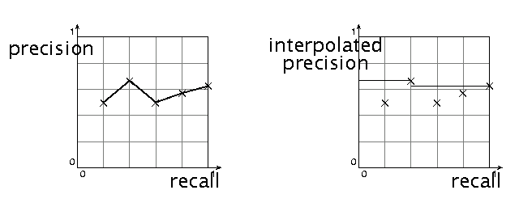
Ακρίβεια εκ παρεμβολής (Interpolated precision)
Sec. 8.4
Αν η ακρίβεια αλλάζει τοπικά με την αύξηση της ανάκλησης, το λαμβάνουμε υπ’ όψιν – ο χρήστης θέλει να δει και άλλα έγγραφα αν αυξάνεται και η ακρίβεια και η ανάκληση
Παίρνουμε τη μέγιστη τιμή της ακρίβειας στα δεξιά της τιμής

Slide 40
Καμπύλη Ακρίβειας/Ανάκλησης
Κεφ. 8.6
  Κάθε σημείο αντιστοιχεί σε ένα αποτέλεσμα για τα κορυφαία k έγγραφα (k = 1, 2, 3, 4, . . .).
  Παρεμβολή (με κόκκινο): μέγιστο των μελλοντικών σημείων

Slide 41
Παράδειγμα ΙΙ
Κεφ. 8.6.2

Slide 42
Παράδειγμα ΙΙ

Slide 43
Μέσοι όροι από πολλά ερωτήματα
Sec. 8.4
Το γράφημα για ένα ερώτημα δεν αρκεί
Χρειαζόμαστε τη μέση απόδοση σε αρκετά ερωτήματα.
Αλλά:
  Οι υπολογισμοί ακρίβειας-ανάκλησης τοποθετούν κάποια σημεία στο γράφημα
  Πως καθορίζουμε μια τιμή ανάμεσα στα σημεία;

Slide 44
Σύγκριση Συστημάτων
Κεφ. 8.4
Σύστημα 1
Σύστημα 2
Πώς να τα συγκρίνουμε;
Precision
Recall

Slide 45
Σύγκριση Συστημάτων
Κεφ. 8
Σκοπός: Δυνατότητα σύγκρισης διαφορετικών συστημάτων (ή απαντήσεων σε διαφορετικά ερωτήματα)
Πως; Χρήση κανονικοποιημένων επιπέδων ανάκλησης (standard recall levels)
Παράδειγμα καθιερωμένων επιπέδων ανάκλησης (πλήθος επιπέδων: 11):
Standard Recall levels at 0%, 10%, 20%, …, 100%
  r_{j} ∈{0.0, 0.1, 0.2, 0.3, 0.4, 0.5, 0.6, 0.7, 0.8, 0.9, 1.0}
  r₀ = 0.0, r₁ = 0.1, …, r₁₀=1.0

Slide 46
Μέση ακρίβεια 11-σημείων με παρεμβολή (11-point interpolated average precision)
Κεφ. 8
  Υπολόγισε την ακρίβεια με παρεμβολή στα επίπεδα ανάκτησης 0.0, 0.1, 0.2, . . .
  Επανέλαβε το για όλα τα ερωτήματα στο evaluation benchmark και πάρε το μέσο όρο
  Αυτό το μέτρο μετρά την απόδοση σε όλα τα επίπεδα ανάκλησης (at all recall levels).

Slide 47
Μέση ακρίβεια 11-σημείων με παρεμβολή (11-point interpolated average precision)
Κεφ. 8
Recall | Interpolated Precision
0.0 0.1 0.2 0.3 0.4 0.5 0.6 0.7 0.8 0.9 1.0 | 1.00 0.67 0.63 0.55 0.45 0.41 0.36 0.29 0.13 0.10 0.08
  Υπολόγισε την ακρίβεια με παρεμβολή στα επίπεδα ανάκτησης 0.0, 0.1, 0.2, .
  Επανέλαβε το για όλα τα ερωτήματα στο evaluation benchmark και πάρε το μέσο όρο
N_{q} – πλήθος ερωτημάτων
P_{i}(r) - precision at recall level r for i^{th} query

Slide 48
Τυπική (καλή;) ακρίβεια 11-σημείων
Sec. 8.4
SabIR/Cornell 8A1 11pt precision from TREC 8 (1999)

Slide 49
Σύγκριση Συστημάτων
Η καμπύλη που είναι πιο κοντά στη πάνω δεξιά γωνία του γραφήματος υποδηλώνει και καλύτερη απόδοση

Slide 50
Μέτρα Συνάφειας με Διάταξη
Κεφ. 8.6.2
Η καμπύλη ανάκλησης-ακρίβειας υποθέτει ότι έχουμε όλο το αποτέλεσμα
Σε πολλές μηχανές αναζήτησης
Το αποτέλεσμα είναι πολύ μεγάλο
Ο χρήστης ενδιαφέρεται μόνο για τα πρώτα αποτελέσματα

Slide 51

Ακρίβεια στα k (precision@k)
Κεφ. 8.4
  Ακρίβεια-στα-k (Precision-at-k): H ακρίβεια των κορυφαίων k αποτελεσμάτων
  Πχ ακρίβεια-στα-10, αγνοεί τα έγγραφα μετά το 10^{ο}
Πχ
  Prec@3 2/3
  Prec@4 2/4
  Prec@5 3/5
    Πιθανόν κατάλληλο για τις περισσότερες αναζητήσεις στο web: οι χρήστες θέλουν καλά αποτελέσματα στις πρώτες μία ή δύο σελίδες
    Αντίστοιχα ανάκληση στα k

Slide 52

ΜΑP
Κεφ. 8.4
Θεωρείστε τη θέση διάταξης (rank position) κάθε συναφούς εγγράφου
  K₁, K₂, … K_{R}
Υπολογισμός του Precision@K για κάθε K₁, K₂, … K_{R}
Μέση ακρίβεια = average of P@K
Π.χ.,: έχει AvgPrec
Mean Αverage Precision (MAP) Μέση αντιπροσωπευτική ακρίβεια: η μέση ακρίβεια για πολλαπλά ερωτήματα

Slide 53
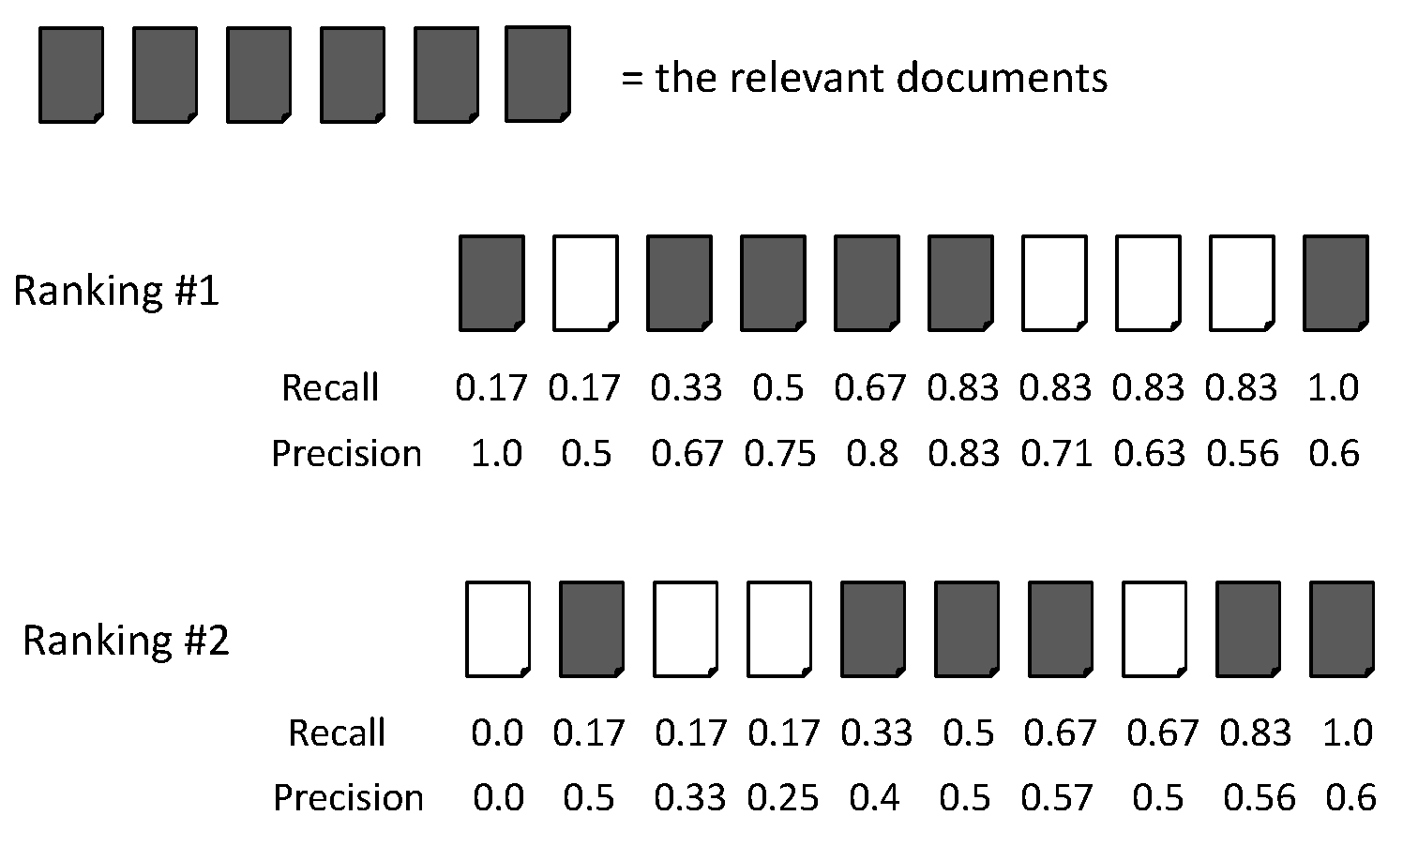
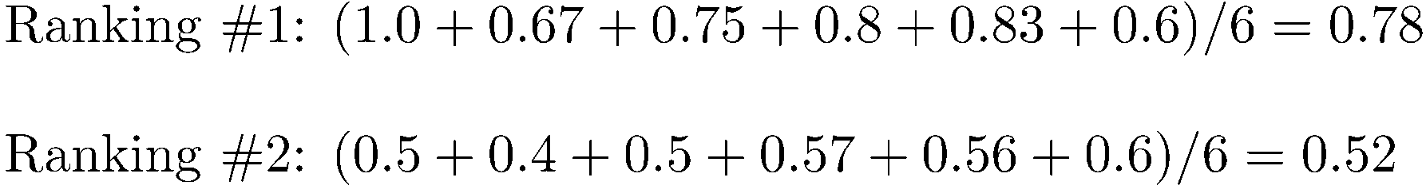
ΜΑP

Slide 54
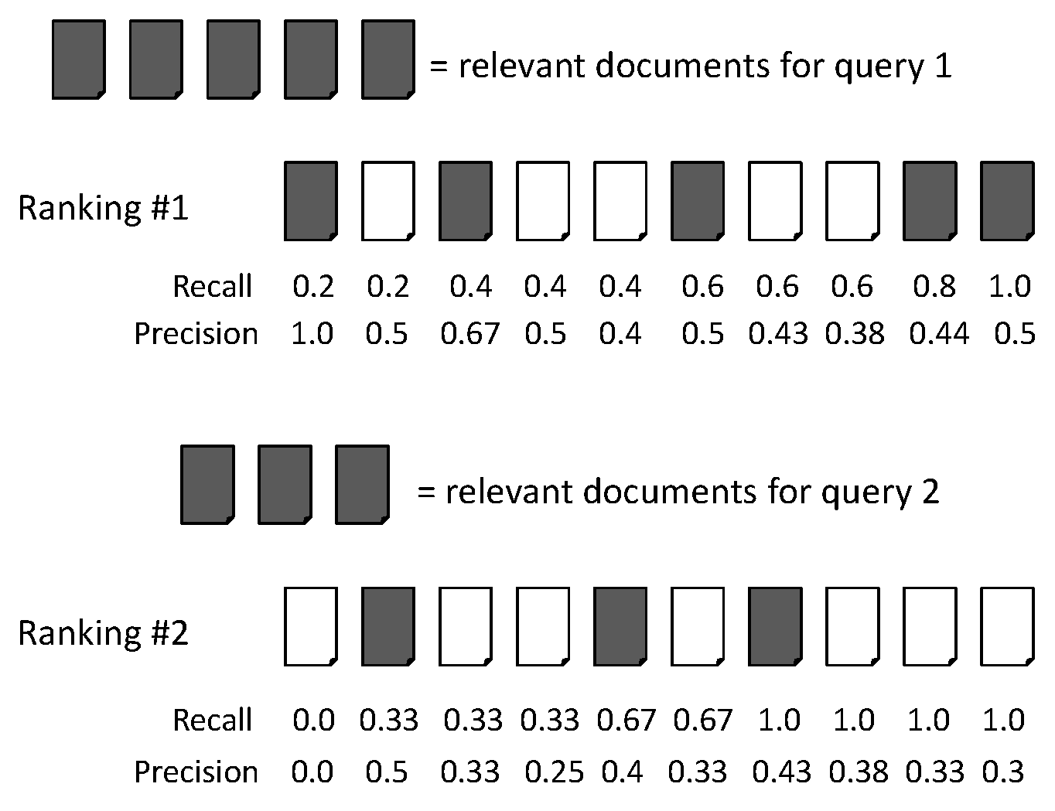
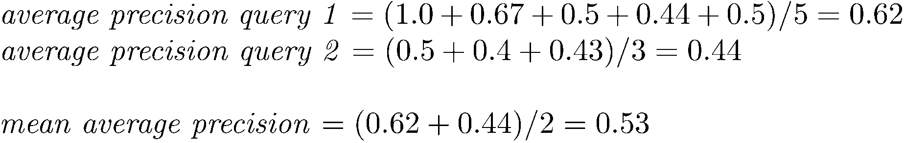
ΜΑP

Slide 55

ΜΑP (περίληψη)
Κεφ. 8.4
  Μέσος όρος της τιμής της ακρίβειας των κορυφαίων k εγγράφων, κάθε φορά που επιστρέφεται ένα σχετικό έγγραφο
  Αποφεύγει την παρεμβολή και τη χρήση προκαθορισμένων επιπέδων ανάκλησης
  MAP για μια συλλογή ερωτημάτων είναι το αριθμητικό μέσο.
    Macro-averaging: κάθε ερώτημα μετράει το ίδιο
Q σύνολο ερωτημάτων, q_{j} ένα από τα ερωτήματα, {d₁, d₂, …, d_{mj}} είναι τα συναφή έγγραφα και R_{jk} είναι ο αριθμός των εγγράφων στο αποτέλεσμα μέχρι να φτάσουμε στο d_{jk} (0 αν το d_{jk} δεν ανήκει στο αποτέλεσμα)
Συχνά οι τιμές της ΜΑΠ για το ίδιο ερώτημα σε διαφορετικά συστήματα διαφέρουν λιγότερο από τις τιμές τις ΜΑΠ για διαφορετικά ερωτήματα στο ίδιο σύστημα

Slide 56
R-ακρίβεια
Κεφ. 8.4
R-ακρίβεια
  Αν έχουμε ένα γνωστό (πιθανών μη πλήρες) σύνολο από συναφή έγγραφα μεγέθους Rel, τότε υπολογίζουμε την ακρίβεια των κορυφαίων Rel εγγράφων που επιστρέφει το σύστημα
  Το τέλειο σύστημα μπορεί να πετύχει βαθμό 1.0
Αν υπάρχουν r, τότε r/Rel

Slide 57
R-Ακρίβεια
Ακρίβεια-στο-Rel, όπου Rel o αριθμός των συναφών εγγράφων της συλλογής
R = # of relevant docs = 6
R-Precision = 4/6 = 0.67

Slide 58
Αν τα αποτελέσματα δεν είναι σε λίστα;
Έστω ότι υπάρχει μόνο ένα συναφές έγγραφο
Περιπτώσεις:
  Αναζήτηση γνωστού στοιχείου
  navigational queries
  Αναζήτηση γεγονότος (fact) πχ πληθυσμός μιας χώρας
Διάρκεια αναζήτησης ~ θέση (rank) της απάντησης
  Μετρά την προσπάθεια του χρήστη

Slide 59
MRR: Mean Reciprocal Rate
Θεωρούμε τη θέση K του πρώτου σχετικού εγγράφου
  Μπορεί να είναι το μόνο που έκανε click ο χρήστης
Reciprocal Rank score =
MRR το μέσο RR για πολλαπλές ερωτήσεις

Slide 60
ROC (Receiver Operating Characteristic Curve)
Καμπύλη χαρακτηριστικής λειτουργίας δέκτη
Αναπτύχθηκε στη δεκαετία 1950 για την ανάλυση θορύβου στα σήματα
  Χαρακτηρίζει το trade-off μεταξύ positive hits και false alarms
Η καμπύλη ROC δείχνει τα TPR [TruePositiveRate] ή sensitivity (άλλο όνομα του recall) (στον άξονα των y) προς τα FPR [FalsePositiveRate] ή specificity (στον άξονα των x)
Η απόδοση αναπαρίσταται ως ένα σημείο στην καμπύλη ROC
False Positive Rate
Πόσα από τα αρνητικά θεωρεί θετικά
[πόσα από τα αρνητικά κατηγοριοποιεί λάθος]
True Positive Rate
Πόσα από τα θετικά (συναφή) βρίσκει
[πόσα από τα θετικά ταξινομεί σωστά]

Slide 61
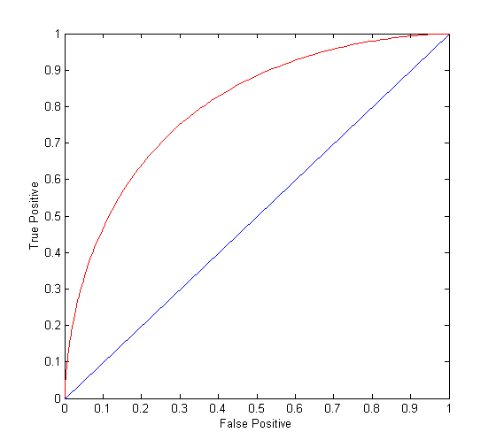
ROC
(0,0): το μοντέλο προβλέπει τα πάντα ως αρνητική κατηγορία
(1,1): το μοντέλο προβλέπει τα πάντα ως θετική κατηγορία
(0,1): ιδανικό
Το ιδανικό στην άνω αριστερή γωνία
Διαγώνια γραμμή: Random guessing

Slide 62
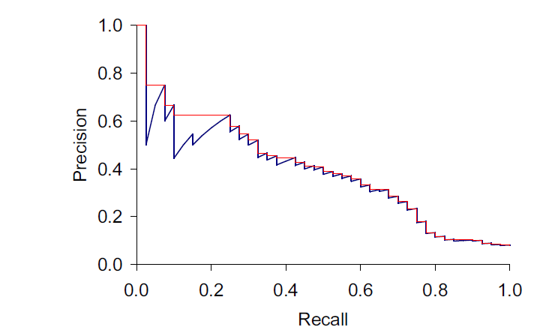
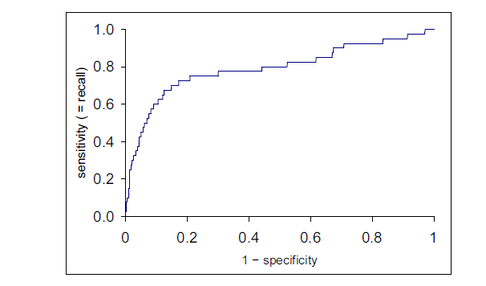
ROC

Slide 63
Μη δυαδικές αποτιμήσεις
Μέχρι στιγμής δυαδικές αποτιμήσεις συνάφειας (συναφές ή μη συναφές)
Ας υποθέσουμε ότι τα έγραφα βαθμολογούνται για το «πόσο» συναφή είναι σε κάποια βαθμολογική κλίμακα [0, r], r>2

Slide 64
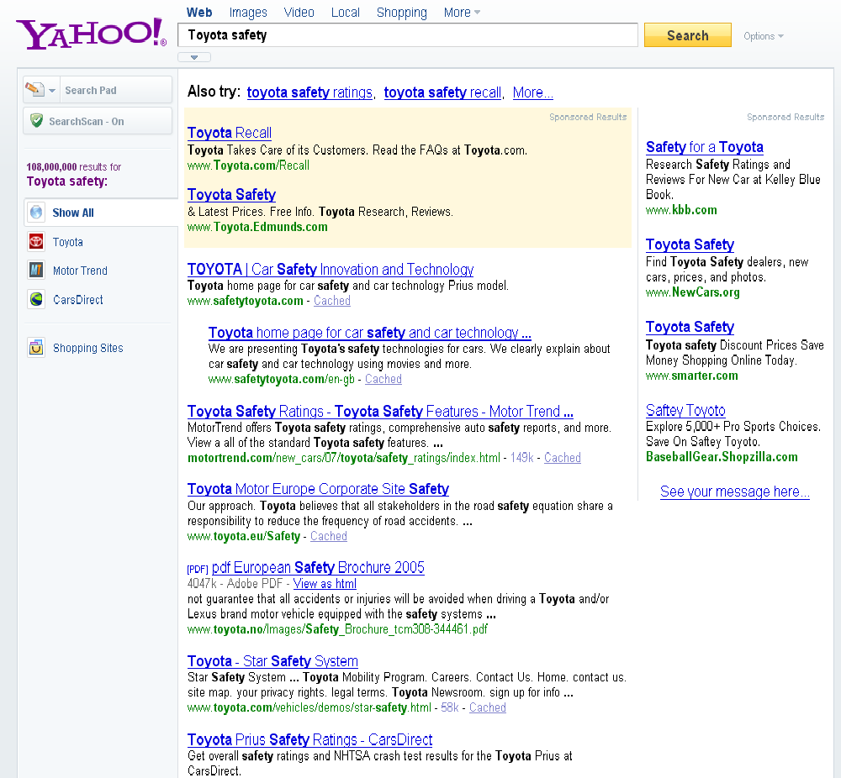
fair
fair
Good

Slide 65
Discounted Cumulative Gain
Δημοφιλές μέτρο για αποτίμηση της αναζήτησης στο web και σε παρόμοιες εφαρμογές
Δύο υποθέσεις:
  (βαθμός συνάφειας) Έγγραφα με μεγάλη συνάφεια είναι πιο χρήσιμα από οριακά συναφή έγγραφα
  (θέση στη διάταξη) Όσο πιο χαμηλά στη διάταξη εμφανίζεται ένα έγγραφο, τόσο λιγότερο χρήσιμο είναι για ένα χρήστη, αφού είναι λιγότερο πιθανό να το εξετάσει

Slide 66
Discounted Cumulative Gain
Χρήση βαθμιδωτής (graded) συνάφειας ως μέτρου της χρησιμότητας ή του κέρδους (gain) από την εξέταση ενός εγγράφου
Το κέρδος συγκεντρώνεται/αθροίζεται ξεκινώντας από την κορυφή της διάταξης και
Mειώνεται ή γίνεται έκπτωση (discounted) στα χαμηλότερα επίπεδα
Η σχετική μείωση είναι 1/log (rank)
  Για βάση 2, η μείωση του κέρδους στο επίπεδο 4 είναι 1/2 και στο επίπεδο 8 είναι 1/3

Slide 67
Discounted Cumulative Gain
  Έστω αξιολογήσεις συνάφειας στη κλίμακα [0, r], r>2 και ότι οι αξιολογήσεις των n πρώτων εγγράφων είναι r₁, r₂, … r_{n} (σε σειρά διάταξης)
Cumulative Gain (CG) στη θέση διάταξης (rank) n
  CG = r₁+r₂+…r_{n}
Discounted Cumulative Gain (DCG) στη θέση διάταξης n
  DCG = r₁ + r₂/log₂2 + r₃/log₂3 + … r_{n}/log₂n
    Χρησιμοποιούνται και άλλες βάσεις εκτός του 2 για το λογάριθμο
Notes:
For rank positions above b, do not discount

Slide 68
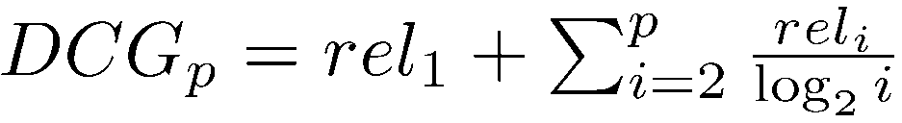
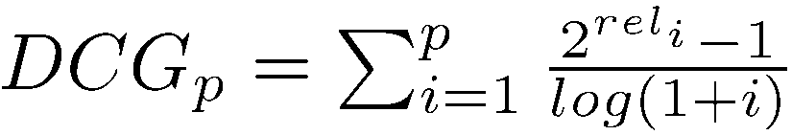
Discounted Cumulative Gain
DCG το ολικό κέρδος που συγκεντρώνεται σε μια συγκεκριμένη θέση διάταξης p:
Εναλλακτική διατύπωση:
  Χρησιμοποιείται από κάποιες μηχανές
  Μεγαλύτερη έμφαση στην ανάκτηση πολύ σχετικών εγγράφων

Slide 69
Παράδειγμα
10 διατεταγμένα έγγραφα σε κλίμακα συνάφειας 0-3:
  3, 2, 3, 0, 0, 1, 2, 2, 3, 0
discounted gain:
  3, 2/1, 3/1.59, 0, 0, 1/2.59, 2/2.81, 2/3, 3/3.17, 0
  = 3, 2, 1.89, 0, 0, 0.39, 0.71, 0.67, 0.95, 0
DCG:
  3, 5, 6.89, 6.89, 6.89, 7.28, 7.99, 8.66, 9.61, 9.61
Notes:
Normalized DCG:
DCG values are often normalized by comparing the DCG at each rank with the DCG value for the perfect ranking
makes averaging easier for queries with different numbers of relevant documents

Slide 70
Κανονικοποίηση του DCG
Normalized Discounted Cumulative Gain (NDCG) στη θέση διάταξης n
  Κανονικοποιούμε το DCG στη θέση διάταξης n με την DGG τιμή στη θέση διάταξης n για την ιδανική διάταξη
  Ιδανική διάταξη: επιστρέφει πρώτα τα έγγραφα που έχουν τον υψηλότερο βαθμό συνάφειας, μετά τα έγγραφα με τον αμέσως υψηλότερο βαθμό, κοκ
  Χρήσιμο για αντιπαράθεση ερωτημάτων με διαφορετικό αριθμό συναφών αποτελεσμάτων
Ιδιαίτερα δημοφιλές μέτρο στην αναζήτηση στο web
Notes:
Perfect ranking:
3, 3, 3, 2, 2, 2, 1, 0, 0, 0
ideal DCG values:
3, 6, 7.89, 8.89, 9.75, 10.52, 10.88, 10.88, 10.88, 10
Actual DCG:
3, 5, 6.89, 6.89, 6.89, 7.28, 7.99, 8.66, 9.61, 9.61
NDCG values (divide actual by ideal):
1, 0.83, 0.87, 0.76, 0.71, 0.69, 0.73, 0.8, 0.88, 0.88
NDCG ≤ 1 at any rank position

Slide 71
Παράδειγμα
4 έγγραφα: d₁, d₂, d₃, d₄
i | Ground Truth (optimal) |  | Ranking Function₁ |  | Ranking Function₂
 | Document Order | r_{i} | Document Order | r_{i} | Document Order | r_{i}
1 | d4 | 2 | d3 | 2 | d3 | 2
2 | d3 | 2 | d4 | 2 | d2 | 1
3 | d2 | 1 | d2 | 1 | d4 | 2
4 | d1 | 0 | d1 | 0 | d1 | 0
 | NDCG_{GT}=1.00 |  | NDCG_{RF1}=1.00 |  | NDCG_{RF2}=0.9203

Slide 72
Αξιολογήσεις από ανθρώπους
Ακριβές
Μη συνεπείς
  Ανάμεσα στους αξιολογητές, ή
  Και σε διαφορετικές χρονικές στιγμές
Όχι πάντα αντιπροσωπευτικές των πραγματικών χρηστών
  Αξιολόγηση με βάση το ερώτημα και όχι την ανάγκη
Εναλλακτικές;

Slide 73
Με χρήση clickthrough

Slide 74
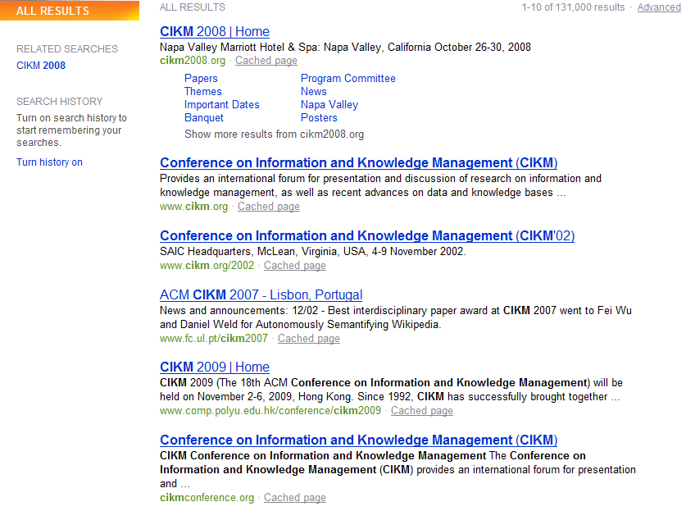
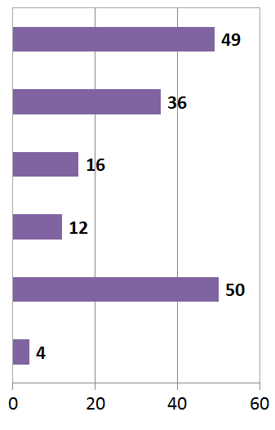
Τι μας λένε οι αριθμοί;
# of clicks received
Έχει μεγάλη σημασία η θέση, απόλυτοι αριθμοί όχι ιδιαίτερα αξιόπιστοι

Slide 75
Σχετική και απόλυτη διάταξη
User’s click
sequence
Δύσκολο να αποφασίσουμε αν Result1 > Result3
Πιθανών να μπορούμε να πούμε ότι Result3 > Result2

Slide 76
Pairwise relative ratings
Ζεύγη της μορφής: DocA καλύτερο του DocB για μια ερώτηση
  Δε σημαίνει (απαραίτητα) ότι το DocA είναι συναφές με το ερώτημα
Αντί για αξιολογήσεις μιας διάταξης εγγράφων συγκεντρώνουμε ένα ιστορικό από ζεύγη προτιμήσεων με βάση τα clicks των χρηστών
Αξιολόγηση με βάση το πόσο «συμφωνεί» το αποτέλεσμα με τα ζεύγη των διατάξεων
Με βάση διαφορετικές μηχανές-αλγορίθμους διάταξης

Slide 77
Πως θα συγκρίνουμε ζεύγη προτιμήσεων;
Δοθέντος δύο συνόλων P και Α από ζεύγη προτιμήσεων θέλουμε ένα μέτρο εγγύτητας (proximity measure) που να λέει πόσο μοιάζουν
Το μέτρο πρέπει να ανταμείβει τις συμφωνίες και να τιμωρεί τις διαφωνίες

Slide 78
Απόσταση Kendall tau
Έστω X ο αριθμός των συμφωνιών και Y o αριθμός των διαφωνιών η Kendall tau distance μεταξύ A και P είναι (X-Y)/(X+Y)
Παράδειγμα
P = {(1,2), (1,3), (1,4), (2,3), (2,4), (3,4)}
A = (1, 3, 2, 4)
  X=5, Y=1
Ποια είναι η μέγιστη και ποια η ελάχιστη τιμή;

Slide 79
Διασπορά (Variance)
Sec. 8.4
Για μια συλλογή ελέγχου, συχνά ένα σύστημα έχει κακή απόδοση σε κάποιες πληροφοριακές ανάγκες (π.χ., MAP = 0.1) και άριστη σε άλλες (π.χ., MAP = 0.7)
Συχνά, η διασπορά στην απόδοση είναι πιο μεγάλη για διαφορετικά ερωτήματα του ίδιου συστήματος παρά η διασπορά στην απόδοση διαφορετικών συστημάτων στην ίδια ερώτηση
Δηλαδή, υπάρχουν εύκολες ανάγκες πληροφόρηση και δύσκολες ανάγκες πληροφόρησης!

Slide 80
Μη γνωστή ανάκληση
Ο συνολικός αριθμός των συναφών εγγράφων δεν είναι πάντα γνωστός:
  Δειγματοληψία – πάρε έγγραφα από τη συλλογή και αξιολόγησε τη συνάφεια τους.
  Εφάρμοσε διαφορετικούς αλγόριθμους για την ίδια συλλογή και την ίδια ερώτηση και χρησιμοποίησε το άθροισμα των συναφών εγγράφων

Slide 81
Μεθοδολογία – πρότυπες συλλογές (benchmarks)

Slide 82
Απαιτήσεις από ένα πρότυπο (benchmark)
Κεφ. 8.4
Ένα σύνολο από έγγραφα
  Τα έγγραφα πρέπει να είναι αντιπροσωπευτικά των πραγματικών εγγράφων
Μια συλλογή από ανάγκες πληροφόρησης
  (ή, καταχρηστικά ερωτημάτων)
  Να σχετίζονται με τα διαθέσιμα έγγραφα
  Οι ανάγκες πληροφόρησης πρέπει να είναι αντιπροσωπευτικές των πραγματικών - τυχαίοι όροι δεν είναι καλή ιδέα
  Συχνά από ειδικούς της περιοχής
Εκτιμήσεις συνάφειας από χρήστες (Human relevance assessments)
  Χρειάζεται να προσλάβουμε/πληρώσουμε κριτές ή αξιολογητές.
  Ακριβό χρονοβόρο
  Οι κριτές πρέπει να είναι αντιπροσωπευτικοί των πραγματικών χρηστών

Slide 83
Benchmarks
Retrieved result
Precision and recall
Standard document collection
Algorithm under test
Evaluation
Standard queries
Standard result

Slide 84
Standard benchmarks συνάφειας
Κεφ. 8.2
TREC - National Institute of Standards and Technology (NIST) τρέχει ένα μεγάλο IR test bed εδώ και πολλά χρόνια
Χρησιμοποιεί το Reuters και άλλες πρότυπες συλλογές εγγράφων
Καθορισμένα “Retrieval tasks”
  Μερικές φορές ως ερωτήματα
Ειδικοί (Human experts) βαθμολογούν κάθε ζεύγος ερωτήματος, εγγράφου ως Συναφές Relevant ή μη Συναφές Nonrelevant
  Ή τουλάχιστον ένα υποσύνολο των εγγράφων που επιστρέφονται για κάθε ερώτημα

Slide 85
Standard benchmarks συνάφειας
Κεφ. 8.2
Cranfield
  Πρωτοπόρο: το πρώτο testbed που επέτρεπε ακριβή ποσοτικοποιημένα μέτρα της αποτελεσματικότητας της ανάκτησης
  Στα τέλη του 1950, UK
  1398 abstracts από άρθρα περιοδικών αεροδυναμικής, ένα σύνολο από 225 ερωτήματα, εξαντλητική κρίση συνάφειας όλων των ζευγών
  Πολύ μικρό, μη τυπικό για τα σημερινά δεδομένα της ΑΠ

Slide 86
TREC
Κεφ. 8.2
TREC Ad Hoc task από τα πρώτα 8 TRECs είναι ένα standard task, μεταξύ του 1992-1999
  1.89 εκατομμύρια έγγραφα, κυρίως newswire άρθρα
  50 λεπτομερείς ανάγκες πληροφόρησης το χρόνο (σύνολο 450)
  Επιστρέφετε η αξιολόγηση χρηστών σε pooled αποτελέσματα (δηλαδή όχι εξαντλητική αξιολόγηση όλων των ζευγών)
  Πρόσφατα και Web track
A TREC query (TREC 5)
  <top>
  <num> Number: 225
  <desc> Description:
  What is the main function of the Federal Emergency Management Agency (FEMA) and the funding level provided to meet emergencies? Also, what resources are available to FEMA such as people, equipment, facilities?
  </top>

Slide 87
Άλλα benchmarks
Κεφ. 8.2
GOV2
  Ακόμα μια TREC/NIST συλλογή
  25 εκατομμύρια web σελίδες
  Αλλά ακόμα τουλάχιστον τάξης μεγέθους μικρότερη από το ευρετήριο της Google/Yahoo/MSN
NTCIR
  Ανάκτηση πληροφορίας για τις γλώσσες της Ανατολικής Ασίας και cross-language ανάκτηση
Cross Language Evaluation Forum (CLEF)
  Το ίδιο για Ευρωπαϊκές γλώσσες

Slide 88
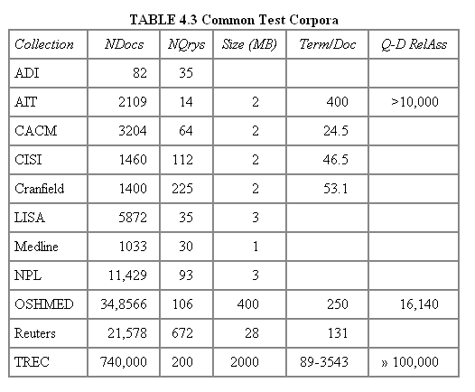
Συλλογές ελέγχου
Κεφ. 8.5

Slide 89
Αξιοπιστία των αξιολογήσεων των κριτών
Κεφ. 8.5
  Οι αξιολογήσεις συνάφειας είναι χρήσιμες αν είναι συνεπής (consistent).
  Πως μπορούμε να μετρήσουμε τη συνέπεια ή τη συμφωνία ανάμεσα στους κριτές

Slide 90

Μέτρο Kappa της διαφωνίας (συμφωνίας) (dis-agreement) μεταξύ των κριτών
Κεφ. 8.5
Μέτρο Kappa
Συμφωνία μεταξύ των κριτών
Αφορά κατηγορική κρίση
Λαμβάνει υπό όψιν την συμφωνία από τύχη
P(A): ποσοστό των περιπτώσεων που οι κριτές συμφωνούν
P(E): τι συμφωνία θα είχαμε από τύχη
κ = 1 Για πλήρη συμφωνία, 0 για τυχαία συμφωνία, αρνητική για μικρότερη της τυχαίας

Slide 91
Kappa: παράδειγμα
Κεφ. 8.5
Number of docs | ΚΡΙΤΗΣ 1 | ΚΡΙΤΗΣ 2
300 | Relevant | Relevant
70 | Nonrelevant | Nonrelevant
20 | Relevant | Nonrelevant
10 | Nonrelevant | Relevant
P(A) = 370/400 = 0.925
P(nonrelevant) = (70+10+70+20)/800 = 0.2125
P(relevant) = (300+20+300+10)/800 = 0.7878
P(E) = 0.2125^2 + 0.7878^2 = 0.665
Kappa = (0.925 – 0.665)/(1 - 0.665) = 0.776

Slide 92
Kappa
Κεφ. 8.5
Kappa > 0.8 = καλή συμφωνία
0.67 < Kappa < 0.8 -> “tentative conclusions”
Εξαρτάται από το στόχο της μελέτης
Για >2 κριτές: μέσοι όροι ανά-δύο κ

Slide 93
Kappa: παράδειγμα
Κεφ. 8.5
Information need | number of docs judged | disagreements
51 62 67 95 127 | 211 400 400 400 400 | 6 157 68 110 106
Συμφωνία κριτών στο TREC

Slide 94
Επίπτωση της Διαφωνίας
Κεφ. 8.5
Επηρεάζει την απόλυτη (absolute) μέτρηση απόδοσης αλλά όχι τη σχετική απόδοση ανάμεσα σε συστήματα
Μπορούμε να αποφύγουμε τις κρίσεις από χρήστες
  Όχι
Αλλά μπορούμε να τα επαναχρησιμοποιήσουμε

Slide 95
Crowdsourcing
Κεφ. 8.5
To Mechanical Truck της Amazon

Slide 96
Αξιολόγηση σε μεγάλες μηχανές αναζήτησης
Κεφ. 8.6.3
Οι μηχανές αναζήτησης διαθέτουν συλλογές ελέγχου ερωτημάτων και αποτελέσματα καταταγμένα με το χέρι (hand-ranked)
Στο web είναι δύσκολο να υπολογίσουμε την ανάκληση
Συνήθως οι μηχανές αναζήτησης χρησιμοποιούν την ακρίβεια στα κορυφαία k π.χ., k = 10
Επίσης το MAP, NDCG

Slide 97
Αξιολόγηση σε μεγάλες μηχανές αναζήτησης
Κεφ. 8.6.3
Οι μηχανές αναζήτησης χρησιμοποιούν επίσης και άλλα μέτρα εκτός της συνάφειας
  Clickthrough on first result
    Όχι πολύ αξιόπιστο όταν ένα clickthrough (μπορεί απλώς η περίληψη να φάνηκε χρήσιμη αλλά όχι το ίδιο το έγγραφο) αλλά αρκετά αξιόπιστα συναθροιστικά ή με χρήση ζευγών
  Μετρήσεις σε εργαστήριο
  Έλεγχος A/B

Slide 98
A/B testing
Κεφ. 8.6.3
Στόχος: έλεγχος μιας νέας ιδέας (a single innovation)
Προϋπόθεση: Υπάρχει μια μεγάλη μηχανή αναζήτησης σε λειτουργία
Οι πιο πολλοί χρήστες χρησιμοποιούν τα παλιό σύστημα
Παράκαμψε ένα μικρό ποσοστό της κυκλοφορίας (π.χ., 1%) στο νέο σύστημα που χρησιμοποιεί την καινούργια
Αξιολόγησε με ένα αυτόματο μέτρο όπως το clickthrough στα πρώτα αποτελέσματα

Slide 99
Κριτική της Συνάφειας
Κεφ. 8.5.1
Οριακή Συνάφεια (Marginal Relevance)
  «νέα» έγγραφα
Και άλλα κριτήρια όπως
  Novelty
  Coverage

Slide 100
Άσκηση 8.9
Κεφ. 8.5.1
Συλλογή από 10.000 έγγραφα
Μια ερώτηση για την οποία υπάρχουν συνολικά 8 συναφή έγγραφα
Τα πρώτα 20 αποτελέσματα:
R R N N N N N N R N R N N N R N N N N R
Υπολογίστε:
Την ακρίβεια στα πρώτα 20
Το F1 στα πρώτα 20?
Ποια είναι η ακρίβεια χωρίς παρεμβολή για 25% ανάκληση;
Ποια είναι η ακρίβεια με παρεμβολή για 33% ανάκληση;
Υπολογίστε το ΜΑΠ

Slide 101
Άσκηση 8.9
Κεφ. 8.5.1
Επιστρέφει όλα τα 10.000 έγγραφα και αυτά (όπως πριν) είναι τα πρώτα 20 αποτελέσματα:
R R N N N N N N R N R N N N R N N N N R
Ποια είναι η μεγαλύτερη δυνατή MAP τιμή και ποια η μικρότερη δυνατή MAP τιμή
Υποθέστε ότι σε κάποιο πείραμα αξιολογούμε μόνο τα 20 πρώτα αποτελέσματα. Φράξτε το λάθος στον υπολογισμό.

Slide 102
Άσκηση 8.8
Κεφ. 8.5.1
Έστω μια ανάγκη πληροφόρησης για την οποία υπάρχουν 4 συναφή έγγραφα.
  ΣΥΣΤΗΜΑ 1: R N R N N N N N R R
  ΣΥΣΤΗΜΑ 2: N R N N R R R N N N
Υπολογίστε το MAP. Ποιο σύστημα είναι καλύτερο; Είναι διαισθητικά σωστό; Τι μας λέει για το τι είναι σημαντικό για ένα καλό MAP;
Υπολογίστε την R-ακρίβεια. Ποιο σύστημα είναι καλύτερο;

Slide 103
Άσκηση 8.8 (επέκταση)
Κεφ. 8.5.1
Έστω μια ανάγκη πληροφόρησης για την οποία υπάρχουν 2 συναφή έγγραφα. Έχετε την αρχή της απάντησης 2 συστημάτων
  ΣΥΣΤΗΜΑ 1: R …
  ΣΥΣΤΗΜΑ 2: N R R ...
Για να είναι το Σύστημα 2 καλύτερο (ως αναφορά το MAP) πότε θα πρέπει να εμφανίζεται το επόμενο συναφές έγγραφο στο Σύστημα 1;
Τι ισχύει για την R-ακρίβεια;

Slide 104
Άσκηση 8.5 + 8.6
Κεφ. 8.5.1
Άσκηση 8.5
Υπάρχει ή όχι πάντα ένα σημείο στο οποίο η ακρίβεια είναι ή ίση με την ανάκληση (break-even point). Αν ναι, αποδείξτε το, αν όχι, δώστε αντιπαράδειγμα
Άσκηση 8.6
Ποια είναι η σχέση της τιμής του F1 και του break-even point;

Slide 105
Άσκηση 8.7
Κεφ. 8.5.1
DICE COEFFICIENT
Ο συντελεστής Dice δυο συνόλων είναι μια μέτρηση της τομής του σε σχέση με το μέγεθος τους
Dice(X, Y) = 2|X ∩ Y| / (|X| + |Y|)
Δείξτε ότι το F ισούται με το συντελεστή Dice του συνόλου των ανακτημένων εγγράφων και του συνόλου των συναφών εγγράφων

Slide 106
ΤΕΛΟΣ 7^{ου} Μαθήματος
Ερωτήσεις?
Χρησιμοποιήθηκε κάποιο υλικό από:
Pandu Nayak and Prabhakar Raghavan, CS276:Information Retrieval and Web Search (Stanford)
Hinrich Schütze and Christina Lioma, Stuttgart IIR class
διαφάνειες του καθ. Γιάννη Τζίτζικα (Παν. Κρήτης)

